Slide 1
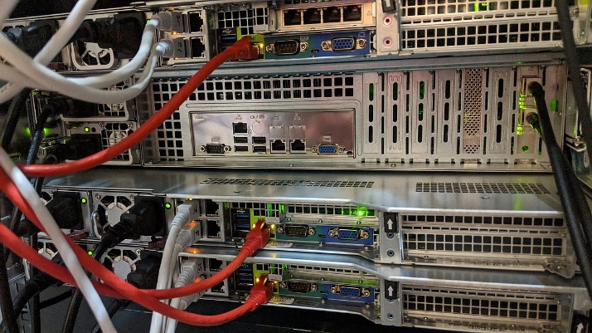
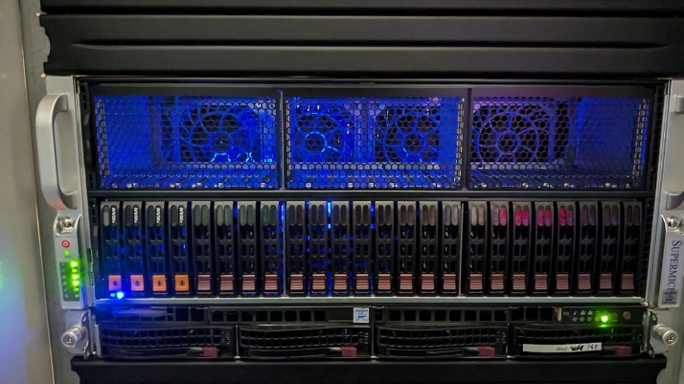
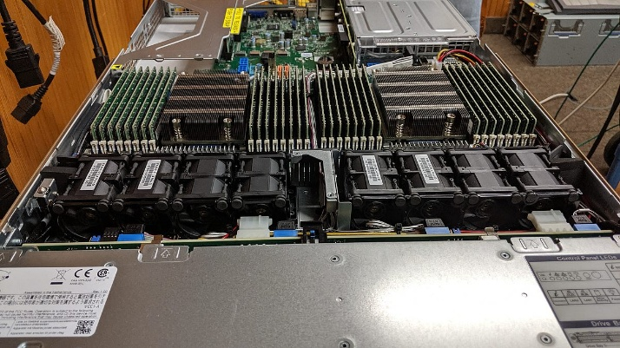
TUpdate Compressed Rechenressourcen an der TU Clausthal
Alexander Herzog (Simulationswissenschaftliches Zentrum Clausthal-Göttingen) Oliver Koch (Rechenzentrum TU Clausthal)
14. Oktober 2025

Slide 2




Rechenressourcen an der TU Clausthal Leistungsklassen
Rechner im Institut (typische Werte)
6-16 CPU-Kerne
16-64 GB System-RAM
8-16 GB GPU-RAM (oder nur iGPU)
SWZ-Rechencluster
5 Maschinen mit je:
32-64 CPU-Kernen
512 GB-1,1 TB System-RAM
80 GB GPU-RAM (nicht in allen Knoten)
HLRN IV (Norddeutscher Verbund zur Förderung des Hoch- und Höchstleistungsrechnens – Ausbaustufe 4) In Summe über alle Rechenknoten:
ca. 250.000 CPU-Kerne
ca. 1000 TB System-RAM

Slide 3
Rechenressourcen an der TU Clausthal Anwendungsgebiete
Rechner im Institut
Interaktive Nutzung
Verwendung beliebiger selbstinstallierter Software
Typische Szenarien:
Erprobung von kleinen Modellen
Kurz laufende Rechenaufgaben
SWZ-Rechencluster
Formlose Anmeldung notwendig
Interaktive Nutzung möglich
Softwareinstallation über das RZ möglich
Typische Szenarien:
Aufgaben die einige Stunden oder Tage laufen
Rechnungen, die mehr CPU-Kerne und/oder Speicher erfordern
HLRN IV
Rechenzeit muss beantragt und bewilligt werden (Test-Account aber ohne Projektantrag verfügbar)
Batch-Betrieb
Typische Szenarien:
Aufgaben, die sehr viel Rechenleistung erfordern

Slide 4
SWZ-Rechencluster Organisatorischer Überblick
Organisatorisch betreut vom SWZ.
Physisch betrieben vom Rechenzentrum der TU Clausthal.
Vorrangig für die Mitglieder des SWZ angeschafft, aber offen für alle Angehörigen der TU Clausthal.
Derzeit 5 Rechenknoten:
as.rz.tu-clausthal.de („Application server“): Offen für alle TU-Accounts ohne zusätzliche Registrierung.
4x cloud-*.rz.tu-clausthal.de: Nach Freischaltung nutzbar für längere Rechentasks (Forschungsprojekte, Abschlussarbeiten, …).
Weiterer Ausbau in Vorbereitung:
2 weitere GPUs für Knoten Nr. 5
Knoten Nr. 6 in Ausschreibung
Knoten Nr. 7-10 in Vorbereitung

Slide 5
SWZ-Rechencluster Technischer Überblick
Alle Maschinen sind Dual-Sockel AMD Epyc-Systeme mit je 2x16 oder 2x32 physischen CPU-Kernen, 512, 1024 oder 1152 GB System-RAM.
GPUs: 1x Nvidia T4 (32 GB), 1x Nvidia A100 (80 GB), 1x Nvidia H100 (80 GB).
Betriebssystem auf den Maschinen: Linux.
Login aus dem TU-Netz über TU-Account möglich.
Eingebunden in das Storage-System des RZ (\\nas.tu-clausthal.de\unix-home$).
Verschiedene wissenschaftliche Software ist bereits installiert; weitere Software kann bei Bedarf beim RZ angefragt werden.
Weitere Informationen zu den Maschinen: https://www.simzentrum.de/infrastruktur/rechencluster

Slide 6
Erste Schritte Login
Für erste Tests eignet sich die Maschine as.tu-clausthal.de.
Hier ist keine weitere Registrierung erforderlich; jede:r mit TU-Account kann diese Maschine sofort nutzen.
Freischalte-Anfrage für die weiteren Maschinen an: alexander.herzog@tu-clausthal.de.
Möglichkeiten für den Zugriff auf die Maschinen:
SSH:
Windows+R, dann „cmd“ und Enter, dann: „ssh <Eigene RZ-ID>@as.rz.tu-clausthal.de”
Grafische Nutzung über X2Go.
Siehe doku.tu-clausthal.de -> Infrastruktur -> Compute-Cluster -> Grafischer Zugang
Dateiaustausch:
Eingabe von “\\nas.tu-clausthal.de\unix-home$” in die Adresszeile des Windows-Explorers.
Lokal programmieren, Code remote ausführen:
Visual Studio Code kann sich über einen SSH-Kanal auf den Compute-Knoten einloggen.
Grafische Oberfläche läuft dann lokal, aber genutzt werden die Ressourcen des entfernten Rechners.

Slide 7
Weitere Angebote & Ankündigungen
HPC Hard- und Software in Clausthal und am HLRN
1. Dezember 2025, 9:30 Uhr – ca. 16:00 Uhr, Seminarraum RZ, aber BBB-Teilnahme auch möglich.
Vorstellung verschiedener wissenschaftlicher Software (wie z.B. Mathematica) durch externe Referenten.
Vorstellung der Compute-Angebote des HLRN.
Kurz-Workshop zur Nutzung der Rechenressourcen (Login, erste Schritte auf der Linux-Kommandozeile usw.).
Diskussion der von Nutzer:innen-Seite gewünschten nächsten Angebote (sowohl in Bezug auf Hard-& Software als auch in Bezug auf Schulungsangebote).
(Details zum Ablaufplan werden noch abgestimmt, dann folgt eine offizielle Einladung.)
Schulungsangebote von SWZ & RZ
Umgang mit den HPC-Systemen, Python-Kurse usw.
Wird gemäß Nachfrage ausgestaltet.

